Slide 1
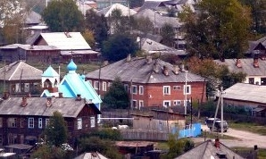
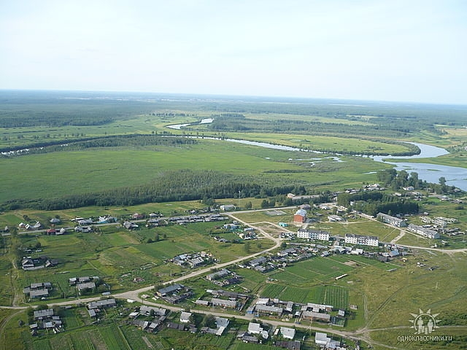
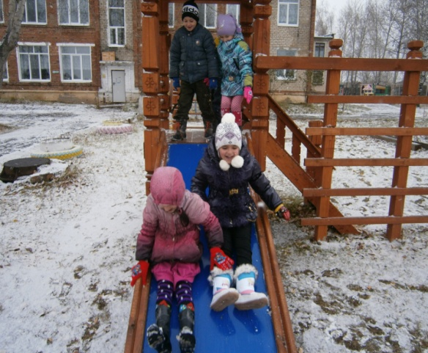
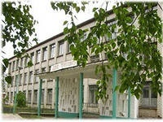
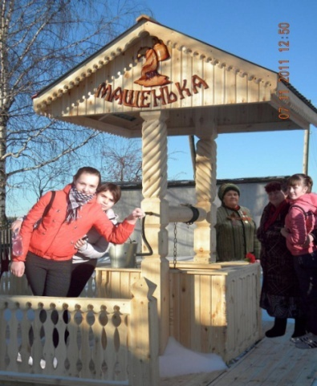
БЮДЖЕТ ДЛЯ ГРАЖДАН решение Думы Сосьвинского городского округа от 10.12.2015 № 427 «О бюджете Сосьвинского городского округа на 2016 год»

Slide 2
Оглавление
Приветственное слово |  | Структура расходов бюджета (в разрезе муниципальных программ) | 21
Контактная информация
1. Вводная часть | 5 | 3. Доходы бюджета городского округа | 22
Основные понятия | 6 | Доходы бюджета на 2016 год | 23
Основные показатели развития экономики городского округа | 14 | 4. Расходы бюджета городского округа | 27
Характеристика территории | 15 | Образование | 28
Обсуждение бюджета | 16 | Культура | 30
2. Общая характеристика бюджета городского округа | 17 | Социальная политика | 33
Приоритеты бюджетной политики | 18 | Жилищно-коммунальное хозяйство | 35
Структура расходов бюджета | 20 | 5. Муниципальный долг | 38

Slide 3
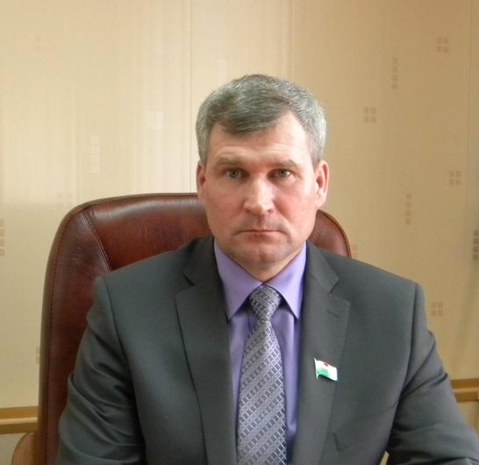
Приветственное слово
Главная цель настоящего издания – сделать бюджет Сосьвинского городского округа максимально понятным и доступным для граждан городского округа.
Каждое муниципальное образование имеет собственный бюджет, средства которого направляются на исполнение расходных обязательств. Бюджет является одним из основных инструментов проведения муниципальной политики социально-экономического развития Сосьвинского городского округа.
Для привлечения большего количества граждан городского округа к участию в обсуждении вопросов формирования бюджета округа и его исполнения разработан «Бюджет для граждан».
«Бюджет для граждан» познакомит вас с основными положениями бюджета Сосьвинского городского округа на 2016 год.
Представленная информация предназначена для широкого круга пользователей и будет полезна и интересна всем категориям населения, так как бюджет затрагивает интересы каждого жителя Сосьвинского городского округа.
Граждане — и как налогоплательщики, и как потребители общественных благ — должны быть уверены в том, что передаваемые ими в распоряжение государства средства используются прозрачно и эффективно, приносят конкретные результаты как для общества в целом, так и для каждой семьи, для каждого человека.
Мы постарались в доступной и понятной для граждан форме показать основные параметры бюджета Сосьвинского городского округа.
С уважением, А.А.Сафонов
глава Сосьвинского городского округа

Slide 4
Контактная информация о финансовом управлении администрации сосьвинского городского округа
«Бюджет для граждан» в доступной для широкого круга пользователей форме раскрывает информацию об особенностях формирования бюджета на предстоящий период.
Разработчиком презентации
«Бюджет для граждан» является
Финансовое управление администрации
Сосьвинского городского округа
Контактная информация
Начальник финансового управления | Казакова Татьяна Алексеевна
Адрес | ул. Л.Толстого, 9а, г. Серов
Телефон, факс | 6-95-49, 6-95-08
Адрес электронной почты | budsosva@mail.ru
Режим работы | с 8-00 до 12-00, 13-00 до 17-15 выходные дни – суббота, воскресенье

Slide 5
1. Вводная часть Основные понятия
Бюджетная система Российской Федерации
Федеральный бюджет
Бюджет субъекта Российской Федерации Свердловская область
Бюджет муниципального образования Сосьвинский городской округ

Slide 6
Основные понятия
Бюджетный процесс – ежегодное формирование и исполнение бюджета
Составление проекта бюджета на очередной год и плановый период
Утверждение отчета об исполнении бюджета предыдущего года
Рассмотрение проекта бюджета на очередной год и плановый период
Формирование отчета об исполнении бюджета предыдущего года
Утверждение проекта бюджета на очередной год и плановый период
Исполнение бюджета в текущем году

Slide 7
Основные понятия
Доходы бюджета – это
поступающие в бюджет
денежные средства
Бюджет – план доходов и расходов на определенный период
Расходы бюджета – это
выплачиваемые из бюджета денежные средства
ДОХОДЫ – РАСХОДЫ = ДЕФИЦИТ
(ПРОФИЦИТ)

Slide 8
ОСНОВНЫЕ ПОНЯТИЯ
Расходы
Доходы
Если расходы превышают доходы складывается дефицит, если расходы меньше доходов - профицит
ДЕФИЦИТ
Расходы > Доходы
ПРОФИЦИТ
Доходы > Расходы
При превышении расходов над доходами принимается решение об источниках покрытия дефицита, например использовать имеющиеся накопления, остатки или взять в долг
При превышении доходов над расходами принимается решение как их использовать, например, накапливать резервы или погашать долг

Slide 9
Основные понятия
ДОХОДЫ БЮДЖЕТА – это безвозмездные и безвозвратные поступления денежных средств в бюджет
Из каких поступлений формируется доходная часть бюджета Сосьвинского городского округа ?
Доходы бюджета
Налоговые доходы
Неналоговые доходы
Безвозмездные поступления
Поступления от уплаты
федеральных, региональных и
местных налогов и сборов,
предусмотренных Налоговым
Кодексом Российской
Федерации, законодательством Свердловской области и
Решениями Думы Сосьвинского городского округа , например:
- налог на доходы физических лиц;
- акцизы;
- земельный налог;
- налог на имущество физических лиц;
- другие налоги.
Поступления от уплаты пошлин, сборов, установленных законодательством РФ, а также штрафов за нарушение законодательства, например:
- доходы от использования и - продажи муниципального имущества и земли;
- штрафные санкции;
иные неналоговые доходы.
Поступления в местный бюджет из бюджета Свердловской области межбюджетных
трансфертов в виде дотаций,
субсидий, субвенций и иных
межбюджетных трансфертов, а также поступления от физических и юридических лиц
(кроме налоговых и неналоговых доходов)

Slide 10
ОСНОВНЫЕ ПОНЯТИЯ
МЕЖБЮДЖЕТНЫЕ ТРАНСФЕРТЫ – это денежные средства, перечисляемые из одного бюджета бюджетной системы Российской Федерации другому.
Виды межбюджетных трансфертов | Определение
Дотации (от лат. «Dotatio» – дар, пожертвование) | Предоставляются без определения конкретной цели их использования
Субвенции (от лат. «Subvenire» – приходить на помощь) | Предоставляются на финансирование «переданных» другим публично-правовым образованиям полномочий
Субсидии (от лат. «Subsidium» – поддержка) | Предоставляются на условиях долевого софинансирования расходов других бюджетов

Slide 11
Основные понятия
Принципы формирования расходов:
По ведомствам
По разделам (функциям государства):
РАСХОДЫ БЮДЖЕТА - выплачиваемые из бюджета денежные средства
Общегосударственные вопросы Национальная оборона Национальная безопасность и правоохранительная деятельность Национальная экономика Жилищно-коммунальное хозяйство Охрана окружающей среды По муниципальным программам | Образование Культура, кинематография Социальная политика Физическая культура и спорт Обслуживание муниципального долга

Slide 12
Основные понятия
Преимуществом программного бюджета является распределение расходов не по ведомственному принципу, а по программам. Муниципальная программа имеет цель, задачи и показатели эффективности, которые отражают степень их достижения (решения), то есть действия и бюджетные средства направлены на достижение заданного результата.
При этом значение показателей является индикатором по данному направлению деятельности и сигнализирует о плохом или хорошем результате, необходимости принятия новых решений.
В целях повышения эффективности и результативности бюджетных расходов администрацией Сосьвинского городского округа принято решение: формировать и исполнять расходную часть бюджета городского округа через реализацию 6 муниципальных программ. Бюджет Сосьвинского городского округа на 2016 год- программный бюджет.
Зачем формировать и исполнять бюджет по программам?
Задача 1
1
2
3
Цель
1
2
3
Показатели
эффективности
Задача 2
1
2
3
Задача 3

Slide 13
Основные понятия
Муниципальная программа соответствует стратегии социально-экономического развития Сосьвинского городского округа и содержит:
- цели и задачи муниципальной политики в определенной сфере;
- мероприятия программы;
- объемы финансовых средств;
- показатели эффективности реализации программы, на основании которых дается оценка достижения или не достижения целей.
Перечень муниципальных программ
Развитие образования в Сосьвинском городском округе до 2020 года
Реализация и развитиемуниципального управления в Сосьвинском городском округе до 2020года.
Развитие культуры, физической культуры и спорта, молодежной политики в Сосьвинском городском округе до 2020 года
Повышение эффективности управлением муниципальным имуществом Сосьвинского городского округа до 2020 года
Развитие жилищно-коммунального хозяйства, транспортной инфраструктуры и повышение энергетической эффективности в Сосьвинском городском округе до 2020 года
Управление муниципальными финансами Сосьвинского городского округа до 2020 года

Slide 14
Основные показатели развития экономики городского округа
Постановление администрации Сосьвинского городского округа от 14.07.2015 № 553 «Прогноз социально-экономического развития Сосьвинского городского округа на 2016 и плановый период 2017-2018 годов»
№ п/п | Наименование показателей | 2015 (оценка) | 2016 | 2017 | 2018
1. | Оборот организаций (по полному кругу) по видам экономической деятельности, млн. руб. | 157,3 | 166,3 | 172,1 | 178,3
2. | Объем инвестиций в основной капитал за счет всех источников финансирования, млн.руб. | 100,0 | 100,0 | 84,4 | 89,6
3. | Оборот розничной торговли в ценах соответствующего периода, млн.руб. | 1499,9 | 1606,4 | 1714,0 | 1808,3

Slide 15
Характеристика территории
Среднемесячная номинальная начисленная заработная плата на 2015 год
21411 рубля
Уровень официально зарегистрированной безработицы на конец года
5,2%
к экономически активному населению
Численность населения Сосьвинского городского округа (среднегодовая)
– 14958 человек

Slide 16
Обсуждение бюджета городского округа
В Сосьвинском городском округе обеспечена возможность участия граждан в формировании бюджета на очередной финансовый год и плановый период:
Публичное обсуждение муниципальной программы
Проект муниципальной программы подлежит общественному обсуждению. Ответственный исполнитель муниципальной программы размещает в сети Интернет на официальном сайте Сосьвинского городского округа проект муниципальной программы. Там же размещается информация о порядке направления замечаний и предложений к проекту программы.
Период проведения общественного обсуждения проекта программы не менее 7 календарных дней и не более 30 календарных дней.
Публичные обсуждения и публикация проекта бюджета городского округа
Для обеспечения гласности и соблюдения интересов населения Сосьвинского городского округа муниципальными правовыми актами городского округа предусматривается обязательное опубликование и доступность для граждан городского округа бюджетной информации и документации во всех стадиях бюджетного процесса. Наиболее важный и обязательный шаг к реальному общественному участию – проведение публичного слушания по проекту бюджета.
Публичное слушание по проекту бюджета городского округа назначается главой Сосьвинского городского округа.
Проект решения о бюджете городского округа подлежит официальному опубликованию в официальном средстве массовой информации и размещается на официальном сайте Сосьвинского городского округа.

Slide 17
2. Общие характеристики бюджета городского округа тыс. рублей
Показатели | 2014 год план | 2015 год план | 2016 год план
Доходы, в том числе | 472096,6 | 514470,3 | 478826,1
Налоговые и неналоговые доходы | 199301,1 | 162411,0 | 135076,1
Расходы, в том числе | 475396,6 | 516970,3 | 481306,1
Национальная экономика | 19252,4 | 27843,1 | 19140,7
Жилищно-коммунальное хозяйство | 20501,6 | 31522,5 | 24657,9
Социальная сфера, в том числе | 358683,9 | 382819,0 | 345125,3
Образование | 275359,0 | 299838,3 | 270460,0
Культура | 39602,7 | 38783,2 | 35239,9
Социальная политика | 42792,2 | 43391,5 | 38537,1
Физическая культура и спорт | 930,0 | 806,0 | 888,3
Прочие расходы | 76958,7 | 74785,7 | 92382,2
Дефицит | 3300,0 | 2500,0 | 2480,0

Slide 18
Приоритеты бюджетной политики
Основные направления бюджетной политики
Обеспечение сбалансирования и устойчивости бюджета городского округа, безусловное исполнение принятых обязательств наиболее эффективным способом
Формирование и исполнение бюджета городского округа в программном формате, повышение эффективности бюджетных расходов
Обеспечение прозрачности и открытости бюджета и бюджетного процесса для граждан, информационной открытости и доступности власти
Контроль за реализацией муниципальных программ
Обеспечение поступлений в бюджет городского округа налоговых и неналоговых доходов в объеме не ниже плановых

Slide 19
Структура доходов бюджета

Slide 20
Структура расходов бюджета

Slide 21
Структура расходов бюджета (в разрезе муниципальных программ)
Бюджет Сосьвинского городского округа сформирован на основе программно-целевого метода бюджетного планирования. В планируемом году предусмотрены расходы на реализацию 6 муниципальных программ.
В расходах бюджета Сосьвинского городского округа на 2016 год предусмотрены:
расходы на программную часть бюджета в сумме 475494,3 тыс.рублей или 98,8 % расходов бюджета городского округа;
не программные расходы в сумме 5811,8 тыс.рублей или 1,2% расходов бюджета городского округа.

Slide 22
3. Доходы бюджета городского округа
Наименование доходов | 2014 (отчет) тыс.руб. | 2015 (план) тыс.руб. | 2016 (план) тыс.руб.
Налоговые и неналоговые доходы - Всего: | 178330,2 | 162411,0 | 135076,1
Налог на доходы физических лиц | 143486,8 | 135031,3 | 101995,9
Акцизы | 13585,7 | 5468,0 | 7580,2
Налоги на совокупный доход | 4615,2 | 4409,5 | 5409,9
Налоги на имущество физических лиц | 1432,1 | 1801,0 | 1569,0
Земельный налог | 2626,6 | 2304,0 | 3557,0
Прочие налоговые доходы | 584,3 | 831,0 | 481,0
Неналоговые доходы | 11999,5 | 12566,2 | 14473,1

Slide 23
Доходы бюджета на 2016 год

Slide 24
Основные доходные источники

Slide 25
Основные доходные источники

Slide 26
Основные доходные источники

Slide 27
4. Расходы бюджета городского округа Образование
270460,0 тыс.рублей
– расходы на образование в 2016 году

Slide 28
Образование тыс.руб.
Направление расходов | 2014 | 2015 | 2016
Оказание услуг | 52729,4 | 149632,5 | 122973,4
Строительство и реконструкция детских садов, школ | 9353,3 | 4550,0 | -
Прочие расходы Всего, в том числе | 158560,2 | 145655,8 | 147486,6
Субвенции на дошкольное образование | 103163,0 | 128817,0 | 36668,0
Субвенции на общее образование | 103263,0 | 80774,0 | 96594,0
Субсидии на питание | 5912,0 | 6660,0 | 8487,0
Расходы на 1 жителя в 2015 году:
19,8 тыс. рублей
Расходы на 1 жителя в 2016 году:
18,4 тыс. рублей

Slide 29
образование
На территории Сосьвинского городского округа осуществляет деятельность 21 образовательное учреждение
Основные целевые показатели муниципальной программы, реализующих мероприятия в сфере образования
процентов
Показатель | 2014 | 2015 | 2016
Охват детей дошкольного возраста услугами дошкольного образования в муниципальных дошкольных образовательных учреждениях | 70 | 75 | 80
Охват детей школьного возраста в образовательных учреждениях образовательными услугами в рамках Государственного образовательного стандарта | 100 | 100 | 100
Доля детей и подростков, получивших услуги по организации отдыха и оздоровления в детских оздоровительных учреждениях городского округа от общей численности детей школьного возраста | 81 | 85 | 69
Увеличение числа детей в возрасте от 5 до 18 лет, обучающихся по дополнительным образовательным программам, в общей численности детей этого возраста | 75 | 73 | 73,5

Slide 30
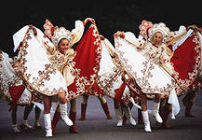
Культура
35239,9 тыс.рублей-
расходы на культуру в 2016 году

Slide 31
культура
тыс. рублей
Наименование расходов | 2014 | 2015 | 2016
Организация культурно - досуговой деятельности | 27624,1 | 29614,8 | 34244,6
Укрепление материально-технической базы учреждений культуры | 2288,0 | 400,0 | -
Организация библиотечного обслуживания населения, формирование и хранение библиотечных фондов муниципальных библиотек | 8683,9 | 8173,0 | 5188,7
Расходы на 1 жителя в 2015 году: - 2,6 тыс. рублей
Расходы на 1 жителя в 2016 году: - 2,4 тыс. рублей

Slide 32
культура
На территории Сосьвинского городского округа осуществляет деятельность
муниципальное бюджетное учреждение «Культурно - досуговый центр» в структуру которого входит 7 учреждений культурно-досуговой сферы и 8 библиотек.
Основные целевые показатели муниципальной программы, реализующих мероприятия в сфере культуры
процентов
Показатель | 2015 | 2016
Посещаемость населением городского округа мероприятий, проводимых культурно - досуговыми учреждениями | 30 | 34
Доля муниципальных учреждений культуры и искусства, здания которых находятся в аварийном состоянии или требуют капитального ремонта, в общем количестве муниципальных учреждений культуры и искусства | 71,4 | 42,6

Slide 33
Социальная политика
38537,1 тыс. рублей –
Расходы на социальную политику
в 2016 году

Slide 34
Социальная политика тыс. руб.
Наименование расходов | 2014 | 2015 | 2016
Социальная политика. всего | 42792,2 | 43391,5 | 38537,1
Выплаты социального характера | 38933,5 | 39798,6 | 36075,5
Прочие расходы | 3858,7 | 3592,9 | 2461,6
Предусмотрены выплаты следующим категориям граждан:
инвалидам и участникам Великой Отечественной Войны - 87 человек;
ветеранам труда – 568 человека;
труженикам тыла – 111 человек;
реабилитированным лицам и лицам, признанным пострадавшим от политических
репрессий – 32 человек;
инвалидам – 657 человек.
Расходы на 1 жителя в 2015 году: Расходы на 1 жителя в 2016 году:
- 2,9 тыс. рублей - 2,6 тыс. рублей

Slide 35
Жилищно-коммунальное хозяйство
24657,9 тыс. рублей –
расходы на жилищно- коммунальное
хозяйство в 2016 году

Slide 36
Жилищно-коммунальное хозяйство
Наименование расходов | 2014 | 2015 | 2016
Жилищно-коммунальное хозяйство, всего | 20501,6 | 31522,5 | 24657,9
в том числе:
Организация капитальных ремонтов многоквартирных домов | 3004,4 | 9425,0 | 9480,0
Обеспечение мероприятий по переселению граждан из аварийных многоквартирных домов | 2213,1 | 1400,0 | 400,0
Модернизация объектов коммунальной инфраструктуры | 5812,1 | 4278,0 | 5473,4
Благоустройство | 6600,0 | 12140,5 | 7940,5

Slide 37
Жилищно-коммунальное хозяйство
Основные целевые показатели муниципальной программы «Развитие жилищно-коммунального хозяйства, транспортной инфраструктуры и повышение энергетической эффективности в Сосьвинском городском округе до 2020 года»
Показатель | 2015 | 2016
Доля граждан, переселенных из аварийного жилищного фонда к общей численности населения | 0,48 | 0,45
Доля сетей теплоснабжения, нуждающихся в замене | 27,5 | 27,5
Расходы на 1 жителя в 2015 году: Расходы на 1 жителя в 2016 году:
- 0,9 тыс.рублей - 1,7 тыс. рублей

Slide 38
5. Муниципальный долг
 | Предельный объем муниципального долга Сосьвинского городского округа | Верхний предел муниципального долга по состоянию на 1 января:
на 2015 год | 2379,1 | 2015 года – 2379,1
на 2016 год | 1116,0 | 2016 года – 1116,0
на 2017 год | 350,2 | 2017 года – 850,2
Предельный объем муниципального долга не превышает ограничения, установленные Бюджетным кодексом Российской Федерации. Муниципальные заимствования на 2015-2017 годы не предусматриваются.
Предоставление муниципальных гарантий на 2015-2017 годы не предусмотрено.
Динамика муниципального долга Сосьвинского городского округа за 2014-2016 годы (в % к доходам)
Регулированию муниципального долга, муниципальных заимствований и муниципальных гарантий посвящены статьи 11,12 текстовой части решения о бюджете Сосьвинского городского округа, а также приложения к решению № 09,10 «Программа муниципальных внутренних заимствований Сосьвинского городского округа».

Slide 39
Спасибо
за внимание!

